Slide 1




Mise en place d’une application intelligente basée sur le référentiel ITIL
PROJET DE FIN D’ETUDE
«Tunisair Resolve»
Réalisé par : Iheb Saidi
Encadrant Académique :
Naouar Nesrine
Encadrant Entreprise :
Jemmali Moncer

Slide 2
PLAN
01
INTRODUCTION
02
CADRE DU PROJET
03
ANALYSE DES BESOINS
04
ARCHITECTURE ET CHOIX TECHNOLOGIQUE
05
RÉALISATION
06
CONCLUSION ET PERSPECTIVES

Slide 3



01 INTRODUCTION
Évolution rapide de l’informatique
Solution moderne
Référentiel ITIL

Slide 4


Référentiel ITIL
(Information Technology Infrastructure Library)
Gestion des incidents
Service level Management
Gestion des problèmes
IT Services
Gestion de la configuration
Gestion des changements

Slide 5
02 CADRE DU PROJET

Slide 6

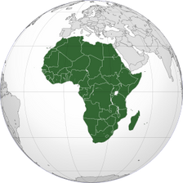
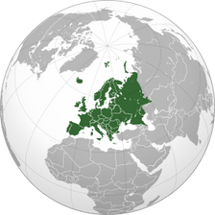
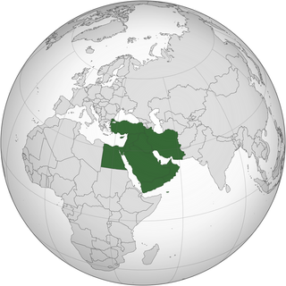
PRESENTATION DE L’ENTREPRISE
Créée en 1948, Tunisair est la compagnie aérienne nationale de la Tunisie.
Faciliter la mobilité aérienne
Promouvoir le développement économique et touristique de la Tunisie.
Afrique
Europe
Moyen-Orient

Slide 7


L'Équipe IT de Tunisair
L'équipe IT est au cœur de la modernisation et de la transformation numérique de Tunisair.
Intégration de nouvelles technologies.
Développement de solutions innovantes.
Garantie d’une infrastructure informatique robuste et performante.

Slide 8

PROBLEMATIQUE
Manque de IA
Manque d’information en temps réel
Perte de temps
Manque de suivi centralisé
Risque d’erreurs humaines
Absence de traçabilité et d’historique

Slide 9



ETUDE DE L’EXISTANT
Jira
BMC remedy
ServiceNow
Absence d’Intelligence Artificielle
Adoption Incomplète du Référentiel ITIL
Coûts Élevés
Facilité d’Utilisation Limitée

Slide 10

SOLUTION PROPOSEE
Mise en place d’une application intelligente basée sur le référentiel ITIL« Tunisair Resolve » qui:
Gère les utilisateurs Gère les incidents Gère les problèmes Gère les changements
Analyse le PDF liée à l’incident ou le problème
10

Slide 11
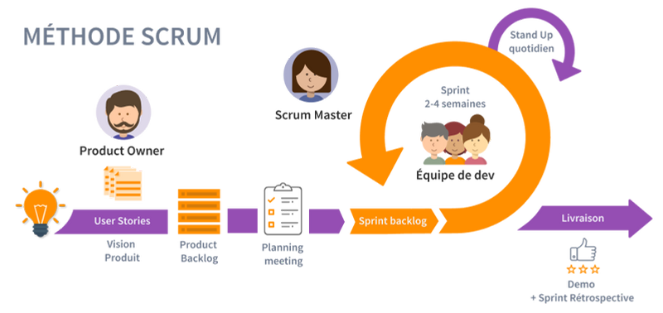
METHODOLOGIE
Livraison Itérative
Collaboration Améliorée Réduction des Risques Amélioration Continue
11

Slide 12

PLANIFICATION DES SPRINTS
SPRINT 1 :
Authentification et Gestion des utilisateurs
SPRINT 2 :
Gestion des Incidents et Problèmes
SPRINT 3 :
Gestion Des Changements
SPRINT 4 :
Gestion Des Statistiques ET IA
12

Slide 13

03 ANALYSE DES BESOINS

Slide 14



LES ACTEURS
ADMIN
MANAGER
EMPLOYE

Slide 15
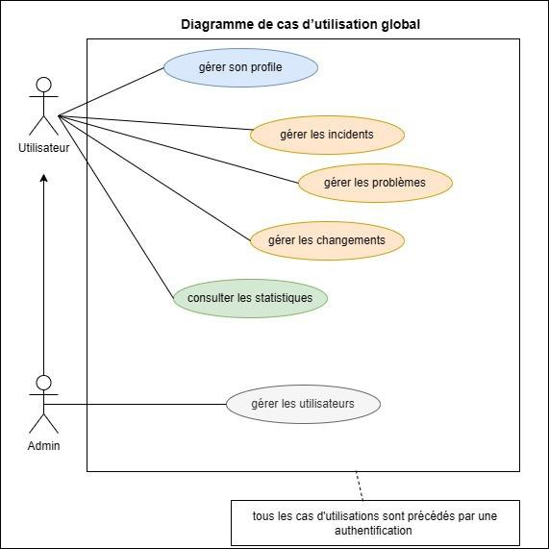

DIAGRAMME CAS D’UTILISATION

Slide 16
LES BESOINS FONCTIONNELS
ADMIN
MANAGER
CONSULTER LE TABLEAU DE BORD
APPROUVER UN CHANGEMENT ASSIGNER UN PROBLÈME OU UN INCIDENT
NOTIFIER DES UTILISATEURS GÉRER L’ARCHIVE
EMPLOYÉ
GÉRER LES UTILISATEURS CONSULTER LE TABLEAU DE BORD
GÉRER L’ARCHIVE
GÉRER LES PROBLÈMES GÉRER LES INCIDENTS GÉRER LES CHANGEMENTS NOTIFIER DES UTILISATEURS GÉRER L’ARCHIVE

Slide 17
LES BESOINS NON FONCTIONNELS
Sécurité et gestion des permissions
Maintenance et évolution
Rapidité et robustesse

Slide 18
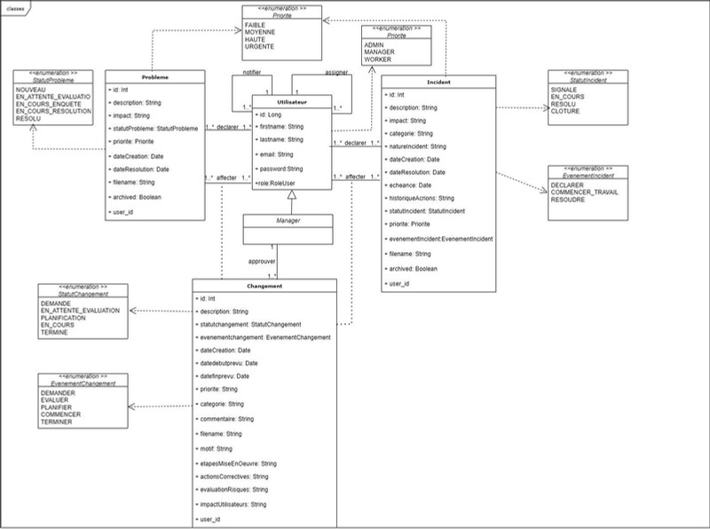

DIAGRAMME DE CLASSES

Slide 19
04 ARCHITECTURE
ET CHOIX TECHNOLOGIQUE

Slide 20
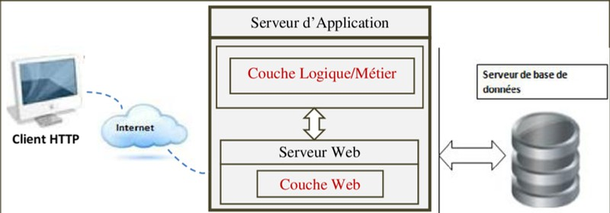
ARCHITECTURE PHYSIQUE
20

Slide 21
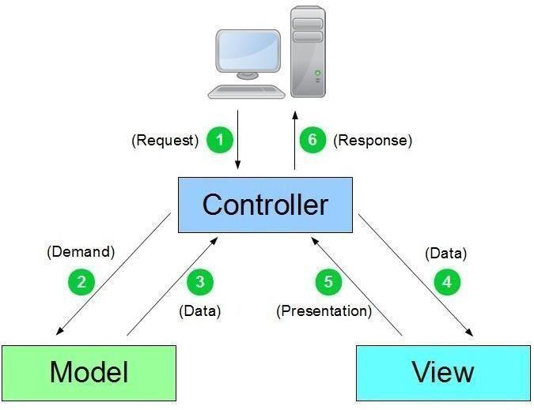
ARCHITECTURE LOGIQUE
21

Slide 22





CHOIX TECHNOLOGIQUE
Spring Boot
Angular
MySQL
Python
Flask
22

Slide 23

05 REALISATION

Slide 24
Demonstration
24

Slide 25

06 CONCLUSION ET PERSPECTIVES

Slide 26

CONCLUSION
"L’innovation n’est pas seulement une idée, c’est une solution qui transforme les défis en opportunités."

Slide 27


PERSPECTIVES
Ajout de modules supplémentaires (gestion de projets, audits IT).
Analyse prédictive des incidents grâce à l’intelligence artificielle.
27

Slide 28


MERCI DE VOTRE ATTENTION
27

